Slide 1
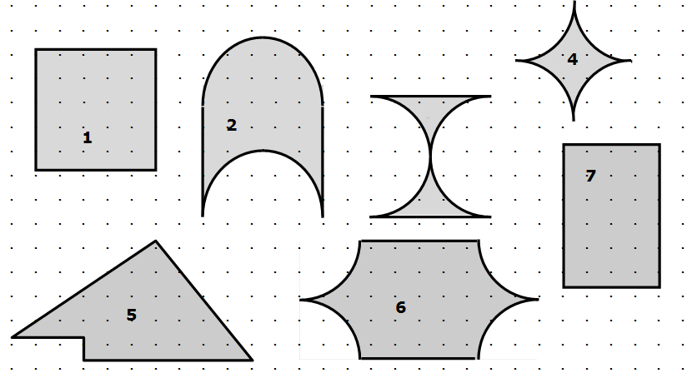
Mise en train 4
Quelles sont les figures qui ont la même aire ? Quelle sont celles qui ont le même périmètre ?
Justifie ta réponse.

Slide 2
Les figures 1 ; 2 et 5 ont la même aire.
Les figures 3 et 4 ont la même aire

Slide 3
Les figures 1 et 7 ont le même périmètre (20 unités de longueurs)
Les figures 2, 3 et 6 ont le même périmètre
5 u. l.
4 u. l.
6 u. l.

